Slide 1
Konfiguracja aplikacji sieciowej ASP.NET Web Forms
Technologie Internetowe

Slide 2
Strona wzorcowa – Master Page
Zawiera wspólną część wielu stron
nagłówek,
stopkę,
kontrolki nawigacyjne – Menu .
Kontener na zmienną treść dla wielu stron
ContentPlaceHolder

Slide 3
Nawigacja witryny
Kontrolki nawigacyjne umieszczane najczęściej na stronie wzorcowej
SiteMapPath,
Menu,
TreeView.
Kontrolki nawigacyjne mają własne pozycje lub pobierają dane o zawartości witryny z kontrolki SiteMapDataSource.
Kontrolka SiteMapDataSource pobiera dane z pliku zawierającego mapę witryny – zwykle jest to plik Web.sitemap.
Konfiguracja dostawcy mapy witryny znajduje się w plikach web.config.

Slide 4
Sekcja konfiguracji dostawców mapy witryny
<system.web> <siteMap> <providers> <add name="Nazwa" description="Opis dostawcy." siteMapFile="Plik mapy witryny" type= "Nazwa klasy" securityTrimmingEnabled = true/false /> </providers> </siteMap> </system.web>

Slide 5
Przykład konfiguracji dostawców mapy witryny
<siteMap>
<providers>
<add name="wszystkie"
description=" Widoczne wszystkie pozycje"
siteMapFile="Web.sitemap"
securityTrimmingEnabled="false"
type="System.Web.XmlSiteMapProvider " />
<add name="dostepne"
description="Widoczne dostępne pozycje."
siteMapFile="Web.sitemap"
securityTrimmingEnabled="true"
type="System.Web.XmlSiteMapProvider " />
</providers>
</siteMap>

Slide 6
Atrybuty dostawcy mapy witryny
description – Required String attribute. Describes the site map provider.
name – Required String attribute.Specifies the name of the provider to add.
siteMapFile – Optional String attribute. Specifies the file that contains the site map data. The siteMapFile reference can be any one of the following:
A path reference that is relative to the application (for example, ~/SiteMapFile1.sitemap).
A virtual path that maps to a location that is within the directory structure for the application (for example, /directory1/directory2/SiteMapFile1.sitemap).
A path reference that is relative to the root of the directory structure for the application (for example, SiteMapFile1.sitemap).
type – Required String attribute.Specifies a type that implements the ProviderBase class. The type value must be a fully qualified assembly reference.
securityTrimmingEnabled – Defaults to false. If true, and if the provider includes the necessary logic, the site map provider performs a role check against retrieved nodes. The provider also performs a role check against the current user. The URL authorization rules for the application are applied and if Microsoft Windows authentication is being used, the file authorization rules for the application also apply.

Slide 7
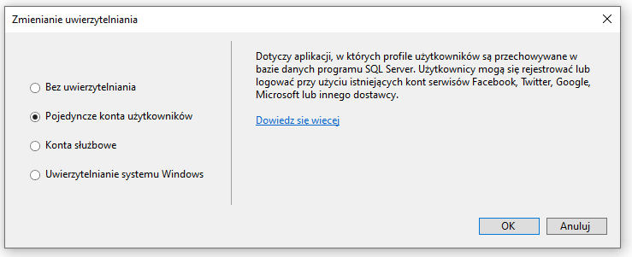
Konfiguracja uwierzytelniania
<authentication mode="Windows" />
Windows
Forms
Passport
None

Slide 8
Tradycyjne uwierzytelnianie VB
Dane użytkowników przechowywane są w bazie danych zaprojektowanej przez autora aplikacji.
Logowanie polega na sprawdzeniu, czy w tabeli użytkowników jest wiersz zawierający podany login i hasło.
Po zalogowaniu tworzony jest nowy parametr sesji zawierający identyfikator pin użytkownika.
Na wszystkich stronach sprawdza się czy parametr sesji istnieje?
if IsEmpty(Session("pin")) then response.redirect("logowanie.asp")

Slide 9
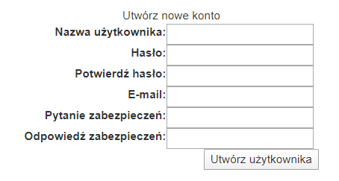
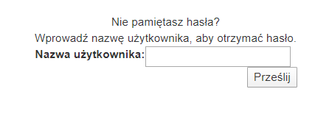
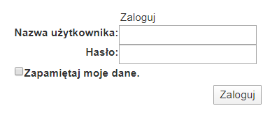
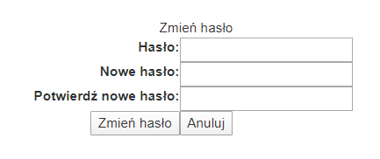
Kontrolki logowania

Slide 10
Tworzenie bazy danych użytkowników i ról współpracującej z kontrolkami logowania
Program aspnet_regsql.exe
posiada graficzny interfejs użytkownika,
pozwala na utworzenie standardowej bazy danych użytkowników i ról,
program znajduje się w katalogu:
C:\Windows\Microsoft.NET\Framework\v2.0.50727\
C:\Windows\Microsoft.NET\Framework\v4.0.30319
C:\Windows\Microsoft.NET\Framework64\v4.0.30319
Program można uruchomić z linii poleceń dodając odpowiednie parametry (dodanie parametrów blokuje interfejs graficzny).
Polecenie aspnet_regsql.exe -? wyświetla wszystkie dostępne opcje programu.

Slide 11
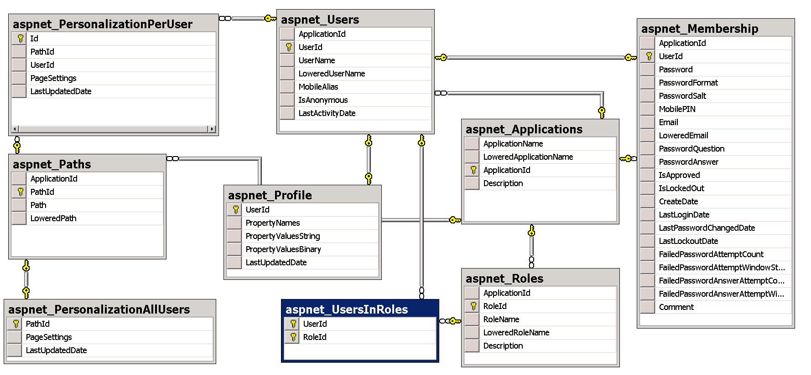
Diagram bazy danych użytkowników i ról współpracującej z kontrolkami logowania

Slide 12
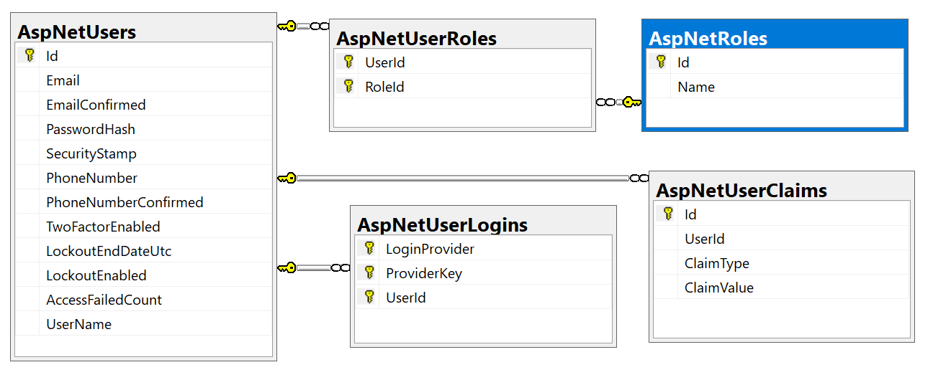
Diagram bazy danych użytkowników i ról logowanie z nowych szablonów aplikacji

Slide 13
Konfiguracja dostawcy użytkowników i ról (uwierzytelnianie)
Domyślny dostawca użytkowników AspNetSqlMembershipProvider i domyślny dostawca ról AspNetSqlRoleProvider są skonfigurowani w plikach machine.config i web.config
Domyślnym ciągiem połączenia dla obu dostawców jest ciąg połączenia LocalSqlServer, wskazujący na lokalną bazę danych aplikacji aspnetdb.mdf.
Do utworzenia bazy danych w lokalnym katalogu wymagana jest instalacja na maszynie Microsoft® SQL Server® Express
‪Domyślna lokalizacja plików baz danych w nowszych systemach (VS 2019 instaluje Microsoft® SQL Server® 2016 Express LocalDb: C:\Users\nazwaUrzytkownika\ SQL Server name: (localdb)\MSSQLLocalDB.
Zmiany dostawcy bądź bazy danych można dokonać w głównym lub lokalnym pliku konfiguracyjnym.

Slide 14
Zmiana bazy danych użytkowników i ról
Zmiana domyślnej bazy danych – nadpisanie domyślnego ciągu połączenia w lokalnym pliku web.config
<connectionStrings>
<clear />
<add name="LocalSqlServer"
connectionString="Data Source=localhost\sqlexpress;
Initial Catalog=aspnetdb; Integrated Security=True"
providerName="System.Data.SqlClient" />
</connectionStrings>
Ciąg połączenia można dodać do pliku web.config dodając do aplikacji kontrolkę danych SqlDataSource.
Można też skorzystać z witryny http://www.connectionstrings.com/.

Slide 15
Konfiguracja serwera argo i lokalnego
<configuration>
<connectionStrings>
<clear />
<add name="LocalSqlServer" connectionString="Data Source=argo.am.gdynia.pl;Initial Catalog=aspnetdb;Persist Security Info=True;User ID=student;Password=student"
providerName="System.Data.SqlClient" />
</connectionStrings>
<appSettings> <add key="ValidationSettings:UnobtrusiveValidationMode" value="None" /> </appSettings>
<connectionStrings>
<add name="LocalSqlServer" connectionString="data source=.\SQLEXPRESS;Integrated Security=SSPI;AttachDBFilename=|DataDirectory|aspnetdb.mdf;User Instance=true" providerName="System.Data.SqlClient"/>
<add name="DefaultConnection" connectionString="Data Source=(LocalDb)\MSSQLLocalDB;AttachDbFilename=|DataDirectory|\aspnet-WebApplication4-20210121121332.mdf;Initial Catalog=aspnet-WebApplication4-20210121121332; Integrated Security=True"

Slide 16
Autoryzacja
Autoryzacja dostępu do zasobów umieszczonych w katalogu lub podkatalogu aplikacji znajduje się w pliku web.config znajdującym się w tym katalogu albo w katalogu nadrzędnym – obowiązują zasady konfiguracji hierarchicznej.
Autoryzacji można dokonać
edytorem tekstowym Visual Studio lub innym,
w starszych wersjach programem Web Site Administration Tool,
posługując się oknem dialogowym ASP.NET Confoguration Settings programu administracji serwerem IIS.
Pliki z autoryzacją można przesłać na serwer wraz z witryną.

Slide 17
Przykład autoryzacji
<?xml version="1.0" encoding="utf-8"?>
<configuration>
<system.web>
<authorization>
<allow roles="nowa" />
<allow users="test" />
<allow users="nowy" />
<deny users="?" />
<deny users="*" />
</authorization>
</system.web>
</configuration>

Slide 18
Szablony aplikacji
CSS - Cascading Style Sheets – Kaskadowe arkusze stylów
Bootstrap – biblioteka CSS
Responsywność – technika projektowania stron www, tak aby ich wygląd i układ dostosowywał się automatycznie do rozmiaru okna przeglądarki,
nie trzeba budować osobnych aplikacji dla komputerów stacjonarnych z dużymi monitorami i urządzeń przenośnych z małymi ekranami, responsywna aplikacja jest dostosowana do różnych wielkości ekranu.

Slide 19
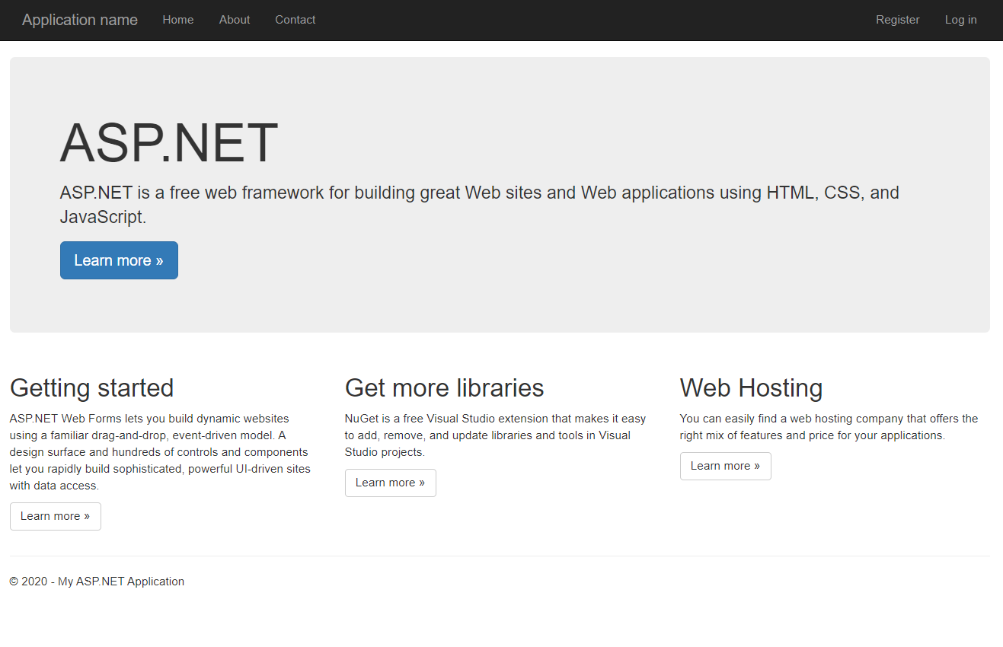
Szablon Visual Studio 2019 ASP.NET .NET Framework

Slide 20
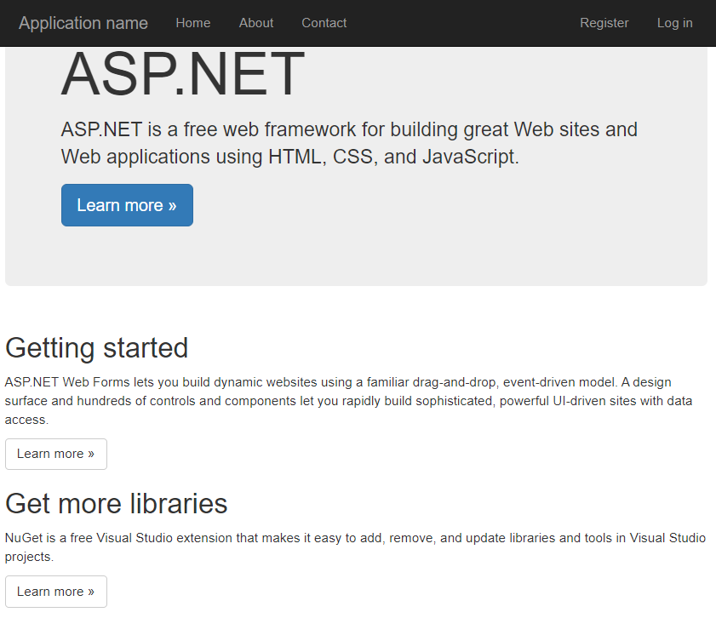
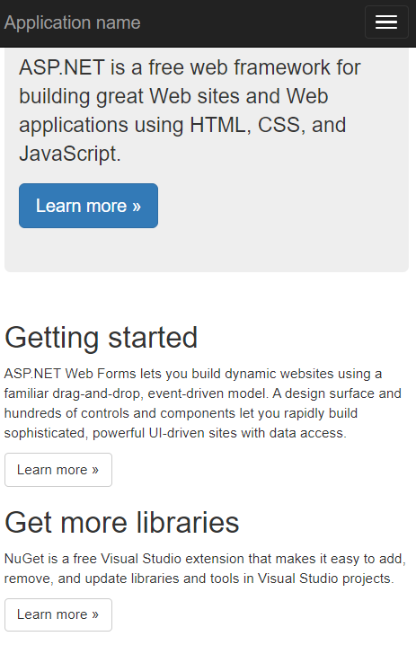
Szablon Visual Studio 2019 ASP.NET .NET Framework - responsywność

